Slide 1

EDU@R 2.0
Sistema de Explotación de Información Educativa
25/10/2011
Notes:
Esta plantilla se puede usar como archivo de inicio para presentar materiales educativos en un entorno de grupo.
Secciones
Para agregar secciones, haga clic con el botón secundario del mouse en una diapositiva. Las secciones pueden ayudarle a organizar las diapositivas o a facilitar la colaboración entre varios autores.
Notas
Use la sección Notas para las notas de entrega o para proporcionar detalles adicionales al público. Vea las notas en la vista Presentación durante la presentación.
Tenga en cuenta el tamaño de la fuente (es importante para la accesibilidad, visibilidad, grabación en vídeo y producción en línea)
Colores coordinados
Preste especial atención a los gráficos, diagramas y cuadros de texto.
Tenga en cuenta que los asistentes imprimirán en blanco y negro o escala de grises. Ejecute una prueba de impresión para asegurarse de que los colores son los correctos cuando se imprime en blanco y negro puros y escala de grises.
Gráficos y tablas
En breve: si es posible, use colores y estilos uniformes y que no distraigan.
Etiquete todos los gráficos y tablas.

Slide 2




EQUIPO DE TRABAJO
María Belén BAZAN
Laura PASTORINO
Pablo NICOLIELLO
Martín HERRÁN
Notes:
Ofrezca una breve descripción general de la presentación. Describa el enfoque principal de la presentación y por qué es importante.
Introduzca cada uno de los principales temas.
Si desea proporcionar al público una guía, puede repetir esta diapositiva de información general a lo largo de toda la presentación, resaltando el tema particular que va a discutir a continuación.

Slide 3

AGENDA
PRODUCTO
Introducción
Demostración
Tecnología e Infraestructura
Lo que viene a Futuro
Conclusión
Preguntas
PROYECTO
Lecciones Aprendidas
Notes:
Ofrezca una breve descripción general de la presentación. Describa el enfoque principal de la presentación y por qué es importante.
Introduzca cada uno de los principales temas.
Si desea proporcionar al público una guía, puede repetir esta diapositiva de información general a lo largo de toda la presentación, resaltando el tema particular que va a discutir a continuación.

Slide 4


Introducción
Notes:
Ésta es otra opción para una diapositiva Información general que usa transiciones.

Slide 5
INTRODUCCION
Nos enfocamos en
Comunicación
Utilización de la Información.
Proponemos
Mejorar Gestión.
Mejorar la comunicación
Utilización de información pos de la mejora educativa.
Notes:
Ofrezca una breve descripción general de la presentación. Describa el enfoque principal de la presentación y por qué es importante.
Introduzca cada uno de los principales temas.
Si desea proporcionar al público una guía, puede repetir esta diapositiva de información general a lo largo de toda la presentación, resaltando el tema particular que va a discutir a continuación.

Slide 6
INTRODUCCION
Surge Edu@r2.0
Contiene
Módulos de Gestión de Usuarios
Modulo Web
Modulo de importación de Datos
Modulo Plantificación
Modulo de Reportes
Modulo de Gestión de Agenda de Actividades
Modulo de Gestión de comunicacion
Modulo de Gestión de Foro y novedades aulicas
Modulo de Gestión de Información de alumnos
Notes:
Ofrezca una breve descripción general de la presentación. Describa el enfoque principal de la presentación y por qué es importante.
Introduzca cada uno de los principales temas.
Si desea proporcionar al público una guía, puede repetir esta diapositiva de información general a lo largo de toda la presentación, resaltando el tema particular que va a discutir a continuación.

Slide 7
DEMO

Slide 8
DEMO
Docente
Agenda de Actividades (Evaluación)
Citaciones
Reportes
Tutor
Citaciones
Boletín de Desempeño
Alumno
Mensajería
Boletín de Desempeño
Notes:
Ofrezca una breve descripción general de la presentación. Describa el enfoque principal de la presentación y por qué es importante.
Introduzca cada uno de los principales temas.
Si desea proporcionar al público una guía, puede repetir esta diapositiva de información general a lo largo de toda la presentación, resaltando el tema particular que va a discutir a continuación.

Slide 9
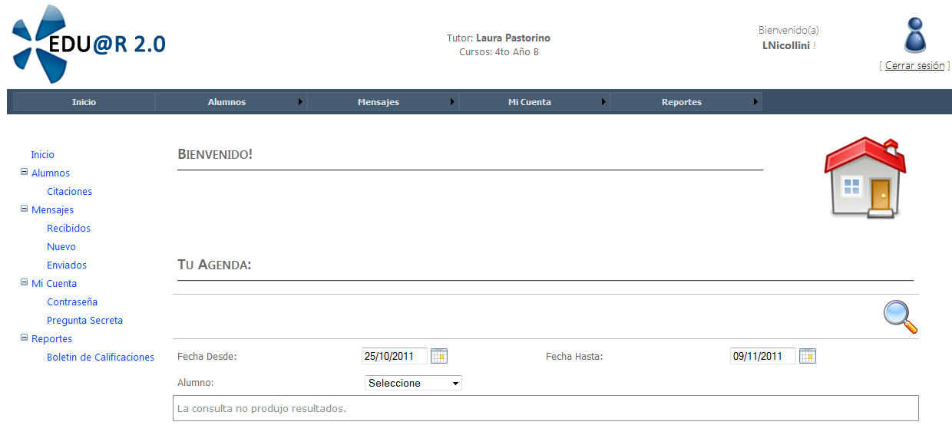
Notes:
Ofrezca una breve descripción general de la presentación. Describa el enfoque principal de la presentación y por qué es importante.
Introduzca cada uno de los principales temas.
Si desea proporcionar al público una guía, puede repetir esta diapositiva de información general a lo largo de toda la presentación, resaltando el tema particular que va a discutir a continuación.

Slide 10
Tecnología e Infraestructura
Requisitos mínimos
IIS 5.1, Windows XP Professional SP3
Memoria RAM: 1GB
Configuración recomendada
IIS 7.5, Windows 7 y Windows Server 2008 R2
Memoria RAM: 4GB
Otros
Servidor de Base de Datos: SQL SERVER 2008 R2 .NET Framework 4
Espacio en disco -versión actual-: 50 MB
Navegador Web: Mozilla Firefox 6.02 o superior
Notes:
Ofrezca una breve descripción general de la presentación. Describa el enfoque principal de la presentación y por qué es importante.
Introduzca cada uno de los principales temas.
Si desea proporcionar al público una guía, puede repetir esta diapositiva de información general a lo largo de toda la presentación, resaltando el tema particular que va a discutir a continuación.

Slide 11
Lo que se viene a Futuro... … cercano
Servicio de novedades áulicas, que involucrará al rol de psicopedagogo
Control y planificación de clases => Contenidos mínimos exigidos
Foro Interno integrado al sistema
Notes:
Ofrezca una breve descripción general de la presentación. Describa el enfoque principal de la presentación y por qué es importante.
Introduzca cada uno de los principales temas.
Si desea proporcionar al público una guía, puede repetir esta diapositiva de información general a lo largo de toda la presentación, resaltando el tema particular que va a discutir a continuación.

Slide 12
Lo que se viene a Futuro (Próximo)
Ademas!
Sistema de Encuestas
Mejoras en el diseño
Integración de la ayuda en el sitio
Notes:
Ofrezca una breve descripción general de la presentación. Describa el enfoque principal de la presentación y por qué es importante.
Introduzca cada uno de los principales temas.
Si desea proporcionar al público una guía, puede repetir esta diapositiva de información general a lo largo de toda la presentación, resaltando el tema particular que va a discutir a continuación.

Slide 13
Conclusión Sobre el PRODUCTO

Slide 14
Porque elegir EDU@R 2.0 ?
CONTENCION
Poder detectar desviaciones en fases tempranas
INFORMACION DE VALOR
Información resumida y sumarizada
Cálculos y Gráficos de valor para los distintos actores.
NIVEL EDUCATIVO
La institución puede aspirar a mejorar los niveles generales de desempeño de los alumnos.
Saber donde atacar para realizar una mejora sustancial.
COMUNICACIÓN
Reducir las brechas existentes entre los distintos actores.
EFICIENCIA
Poder realizar cálculos, brindar información sin necesidad de participación humana en el procesamiento.
Poder actuar para CONTENER a los Jóvenes
Información OPORTUNA
Comunicación en los niveles y direcciones que importan

Slide 15
Conclusión Sobre el PROYECTO

Slide 16



Lecciones Aprendidas
Manejo del Tiempo
Comunicación y sinergia
Máximo Provecho a Potencial Individual
Madurez en Planificación
Valor para el Cliente

Slide 17
Lecciones Aprendidas
Manejo del Tiempo
Tiempo es un recurso limitado y precioso
Priorizar se debe convertir en una buena practica
Comunicación y Sinergia
Saber que esta haciendo cada integrante en cada momento
Cuando haya un impedimento, todo el equipo responde y no solo el individuo
Potencial individuales
Cada persona tiene un carácter y estilo diferenciador
Saber que tareas puede asumir cada integrante y como puedo ir tomando nuevas responsabilidades
Madurez en Planificación
El mayor conocimiento del dominio, del producto y la tecnología permiten mejorar estimaciones de tiempo y esfuerzo.
También el mismo histórico del Producto sirve como entrada para estimaciones.
Valor para el Cliente
QUE necesita el Cliente?
COMO lo necesita?
Casos de uso validos para el Cliente.

Slide 18

¿Preguntas?

Slide 19

Gracias!

Slide 20
Introducción
Situación Actual
Sumario
EDU@R 2.0
Unused Section Space 6
Unused Section Space 1
Unused Section Space 2
Unused Section Space 4
Unused Section Space 5
Unused Section Space 3

